Slide 1
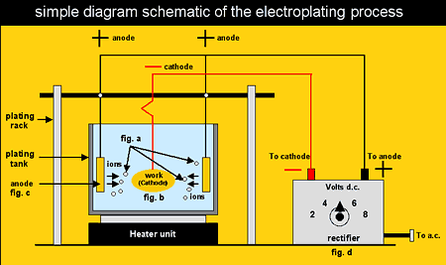
Plating and Electroplating
آبکاری الکتریکی (Electroplating): احیای کاتیون فلزی توسط جریان الکتریکی و نشاندن آن بصورت یک لایه روی ماده‌ای دیگر

Slide 2
Plating and Electroplating
آبکاری الکترولس (Electroless Plating): ایجاد پوشش فلزی بدون اعمال جریان خارجی. الکترون مورد نیاز توسط واکنش‌های شیمیایی درون حمام تأمین می‌شود.

Slide 3
Electroplating
به این فرایند electrochemical plating نیز گفته می شود.
قطعه مورد نظر کاتد واقع می شود.
آند معمولا از جنس پوشش بوده و به عنوان یک منبع فلز پوشش عمل می کند.
الکترولیت می تواند اسید، باز یا نمک باشد.
یک وان الکترولیت وجود دارد که حاوی یون ماده پوششی می باشد.
هرچه فلز ما فعال تر باشد، شانس احیاء هیدروژن نیز در سطح قطعه کار وجود دارد.
با حرکت به سمت پتانسیل های منفی، آبکاری مشکل می شود و نهایت آن Zn می باشد و در پایین تر از آن مشکل ایجاد می شود.

Slide 4
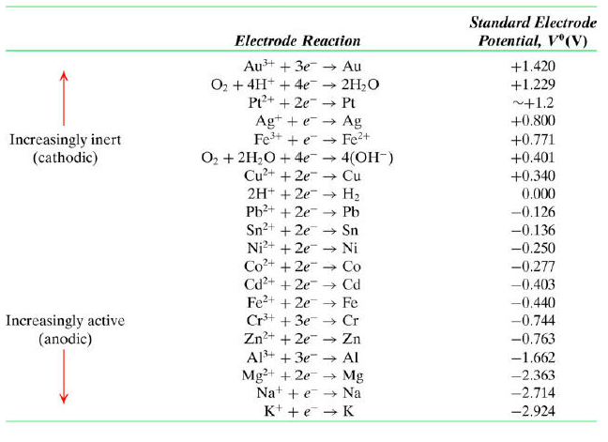
Electroplating

Slide 5

Electroplating
رابطه فارادی
Δm: تغییر وزن بر حسب گرم
I: جریان بر حسب آمپر
t: زمان بر حسب ثانیه
m: جرم مولی بر حسب گرم بر مول
n:تعداد الکترون در واکنش
F: ثابت فارادی ( C/mol 96485)
$$∆m=\frac{ItM}{nF}$$

Slide 6

Electroplating
در عمل وزن پوششی که تولید می شود کمتر از مقدار بدست آمده از رابطه فارادی است.
جریان اعمالی علاوه بر احیای یون های فلزی، منجر به احیای یون های هیدروژن نیز می شود.
R: راندمان پوشش
m’: جرم رسوب واقعی
m: جرم رسوب تئوری
$$R=\frac{m′}{m}$$

Slide 7
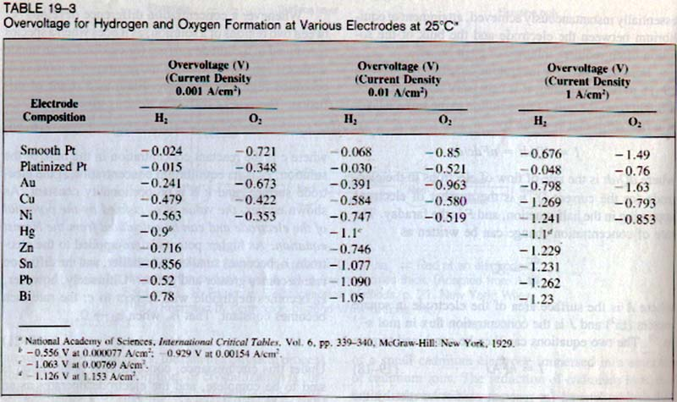
Electroplating

Slide 8
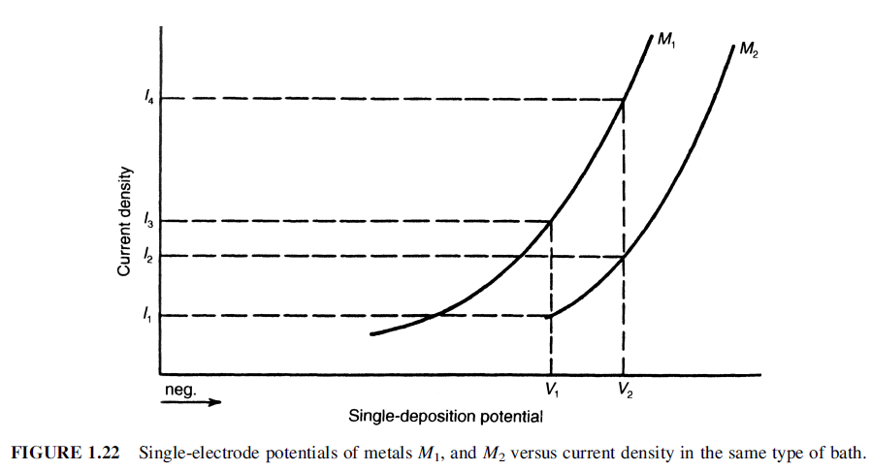

Electroplating
$$Modern Electroplating, Page:18$$

Slide 9
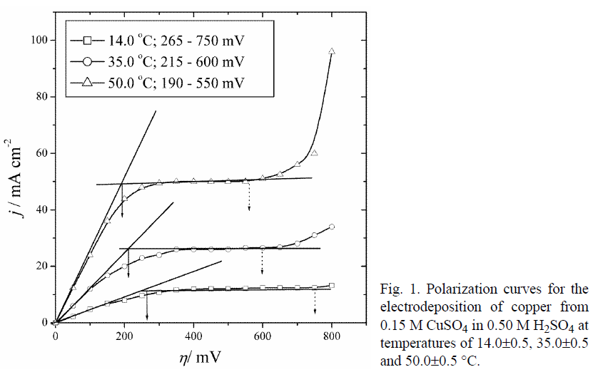
Electroplating
افزایش دانسیته جریان حدی
کاهش پلاریزاسیون

Slide 10
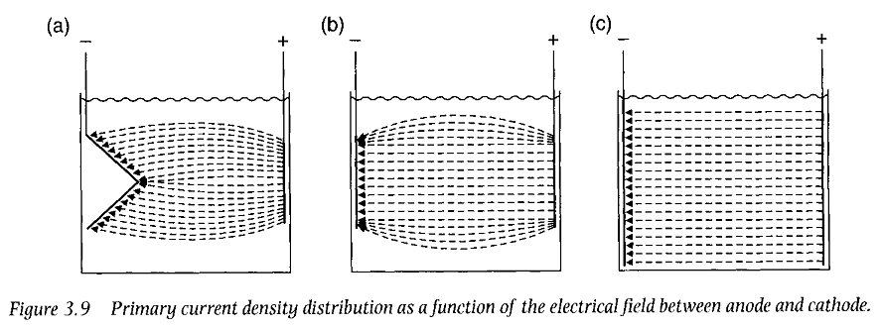
توان پرتاب
Electroplating-Basic-Principles-Processes-and-Practice,$Page:74$

Slide 11
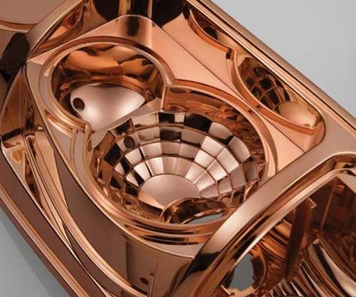
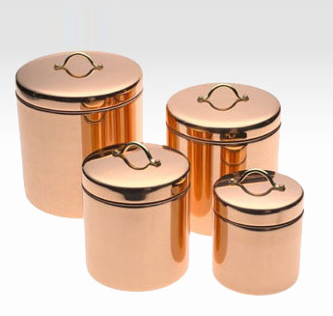
Copper Electroplating

Slide 12
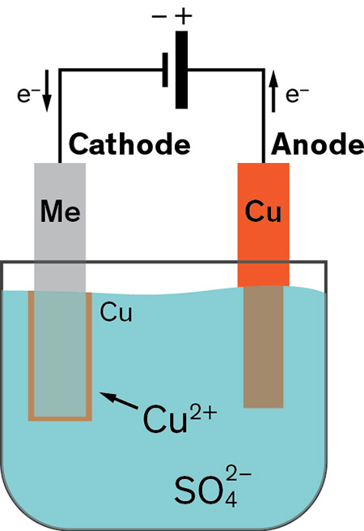
Copper Electroplating

Slide 13
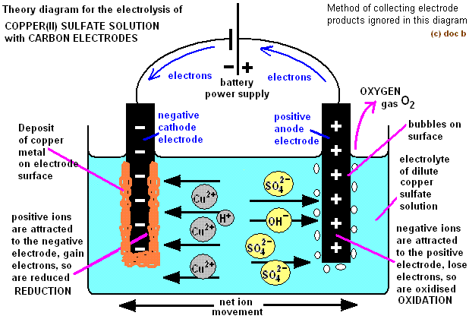



Copper Electroplating
$$2H_{2}O→O_{2}+4H^{+}+4e$$
$$4{OH}^{−}→O_{2}+2H_{2}O+4e$$
$$2SO_{4}^{−2}→S_{2}O_{8}^{−2}+2e$$

Slide 14
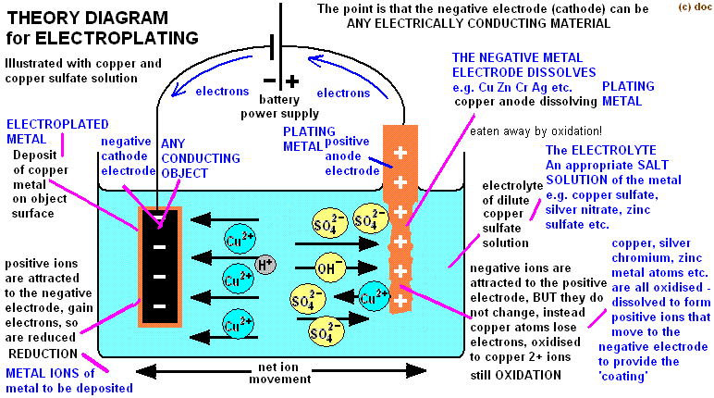
Copper Electroplating

Slide 15
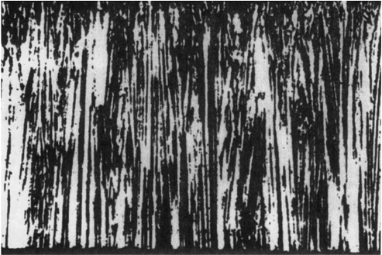
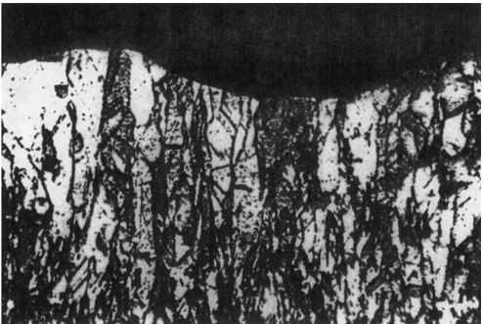
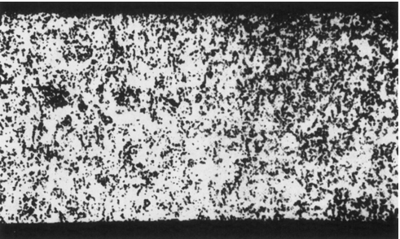
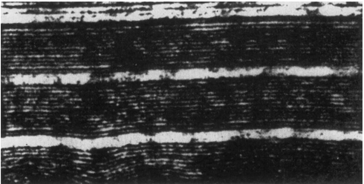
Copper Electroplating
ساختار فیبری با افزدونی موادی مانند ژلاتین، اسید فنول سولفونیک (این ساختار 15-20% سخت تر از مس ستونی است)
ساختار ستونی تولید شده در حمام سولفات بدون افزودنی
دانه های هم محور تولید شده در حمام سیانید در دمای بالا (°C80-70)، حمام پیروفسفات، حمام سولفات حاوی آمین ها
ساختار لایه ای با استفاده از جریان معکوس در حمام سیانید حاوی برایتنر

Slide 16
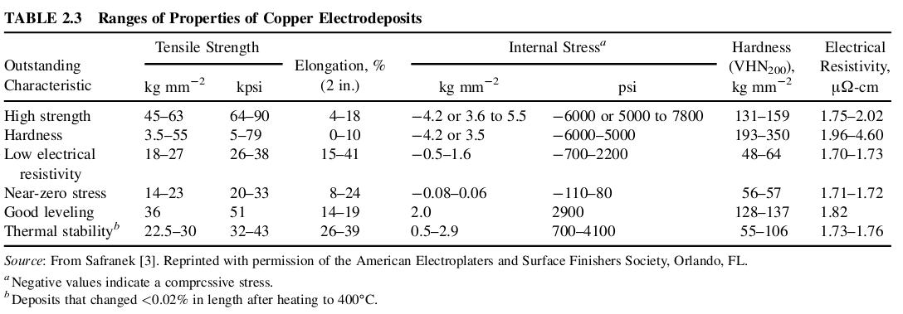
Copper Electroplating
مس رسوب داده شده به روش آبکاری الکتریکی برای کاربردهای مختلفی تولید شده و خواص فیزیکی و مکانیکی متنوعی دارد
کاربرد: آبکاری روی سطح پلاستیک ها، سپر اتومبیل،

Slide 17
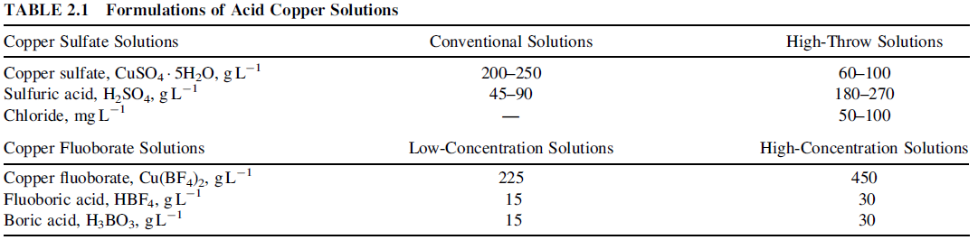
Copper Electroplating

Slide 18
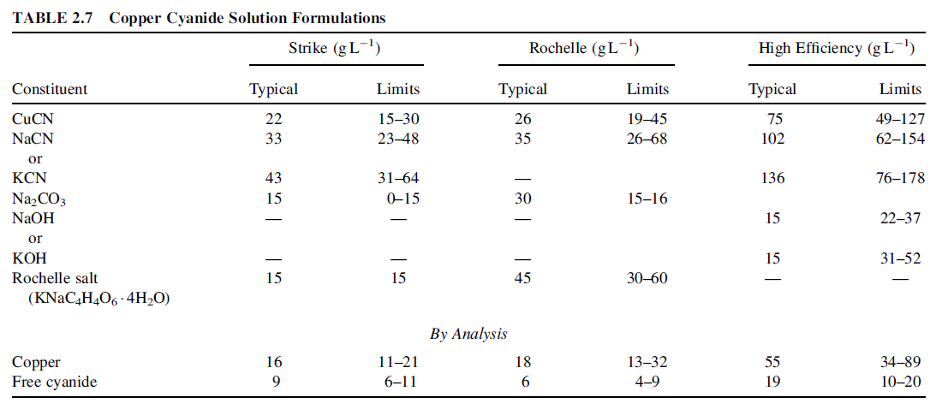
Copper Electroplating

Slide 19
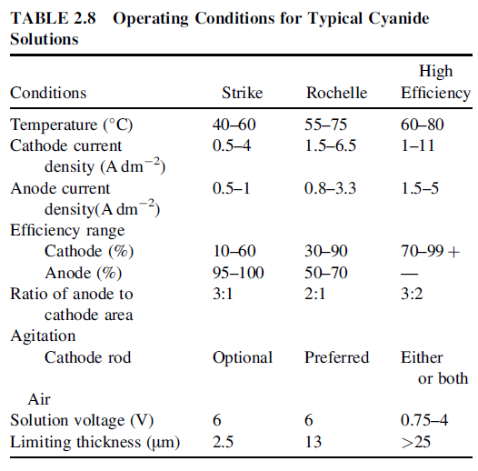
Copper Electroplating

Slide 20
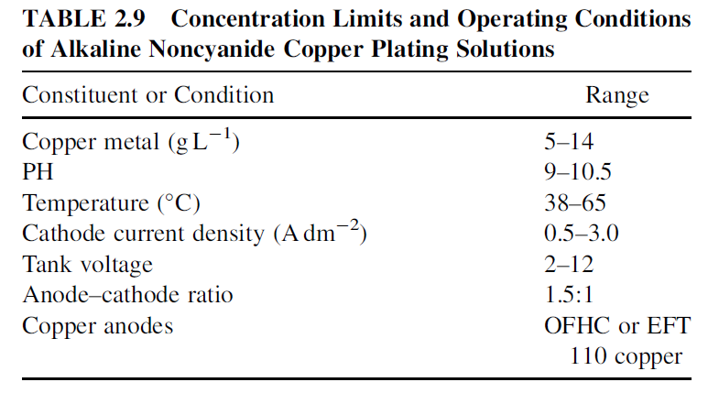
Copper Electroplating
ETP

Slide 21
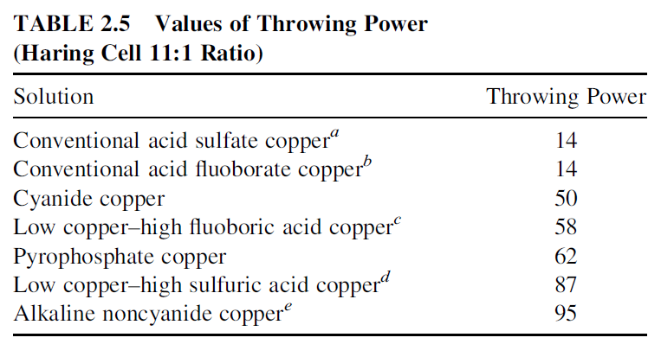
Copper Electroplating

Slide 22
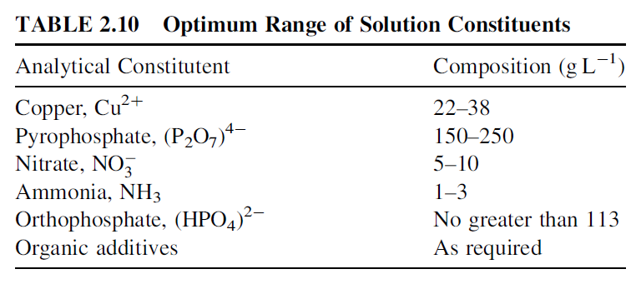
Copper Electroplating

Slide 23
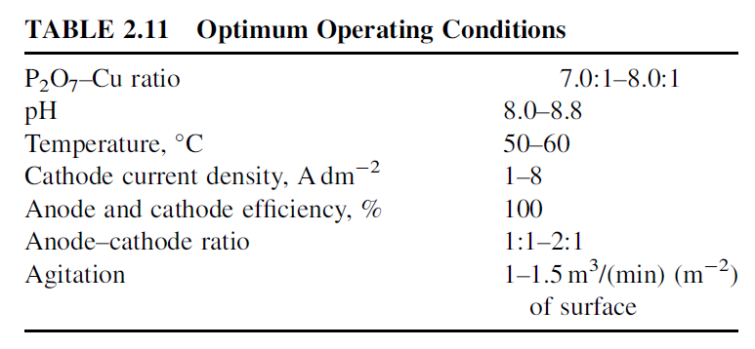
Copper Electroplating

Slide 24
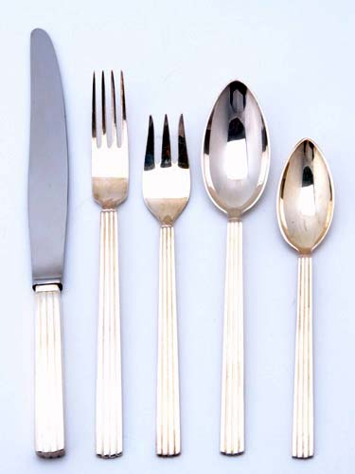
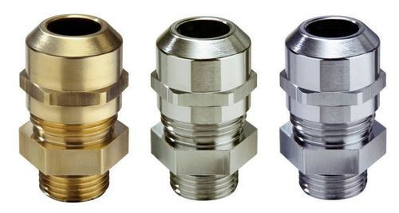
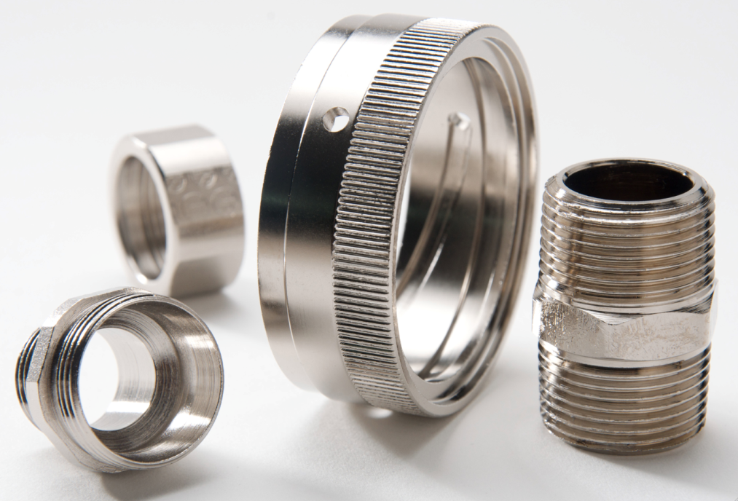
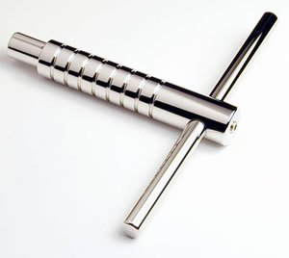
Nickel Electroplating

Slide 25
Nickel Electroplating
مقدار نیکل مصرفی برای فرایندهای آبکاری بیش از 100000 تن در سال است.
کاربرد آبکاری نیکل را می توان در سه شاخه اصلی درنظر گرفت: کاربردهای زینتی، صنعتی و شکل دهی الکتریکی
در کاربردهای زینتی، آبکاری نیکل معمولا همراه با کروم انجام می شود. آبکاری نیکل و سپس کروم (برای جلوگیری از تیره شدن سطح)
کاربردهای صنعتی: به منظور حفاظت سطح در برابر سایش و خوردگی

Slide 26
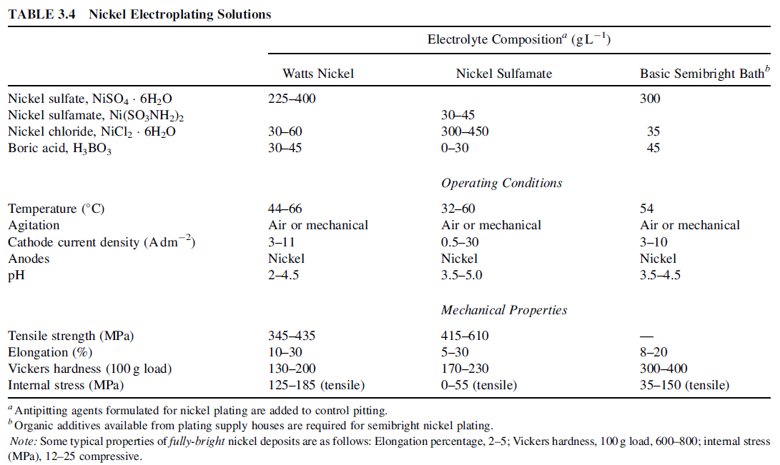
Nickel Electroplating

Slide 27
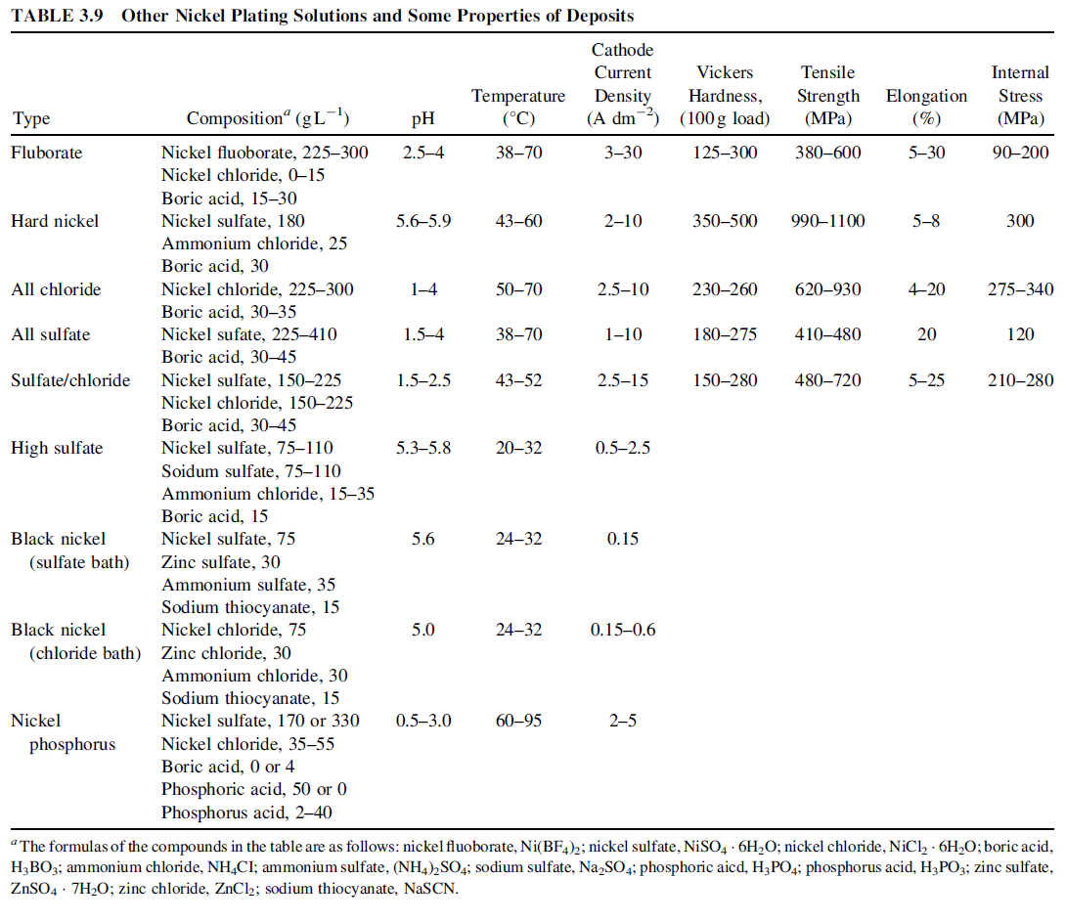

Slide 28
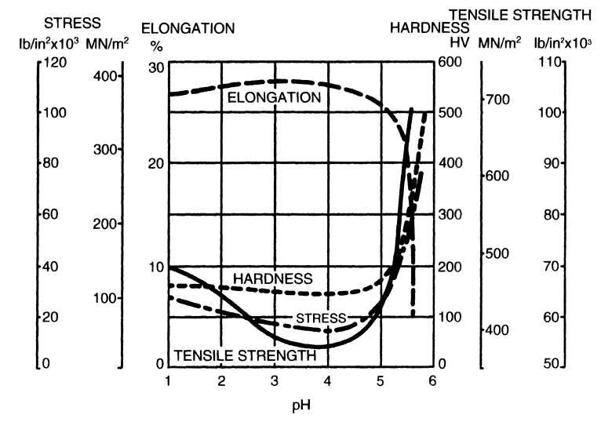
FIGURE 3.2 Influence of pH on the internal stress, tensile strength, ductility, and hardness of nickel electrodeposited from a Watts solution at 55C and 5Adm2 [80].

Slide 29
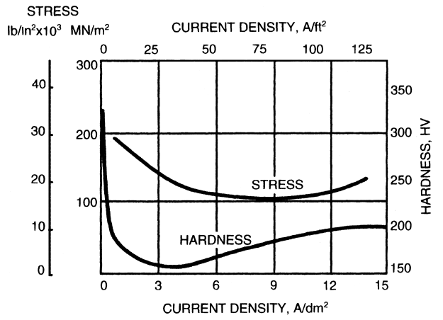
FIGURE 3.3 Influence of current density on the internal stress and hardness of nickel electrodeposited from a Watts solution at 55C and pH 3.0 [80].

Slide 30
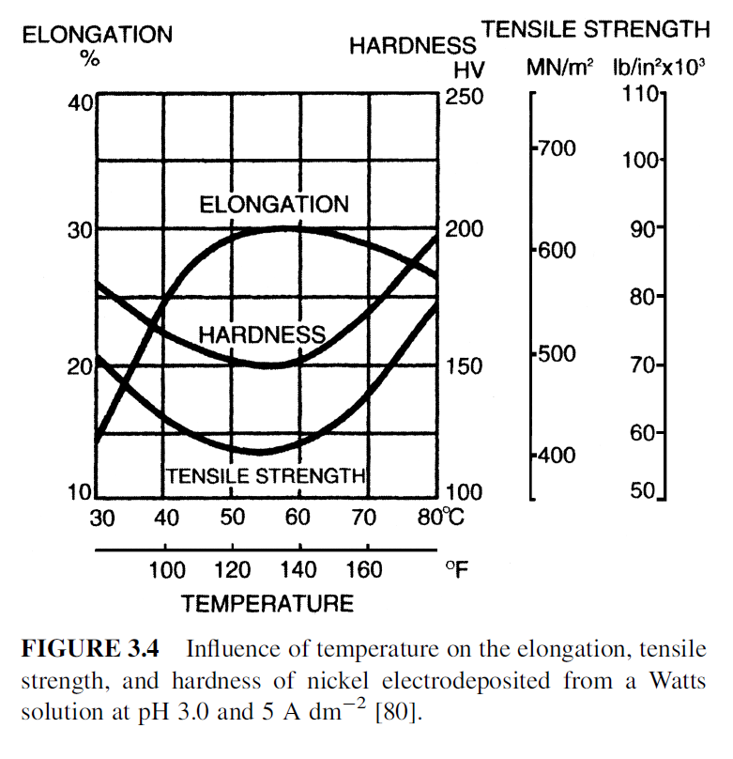

Slide 31
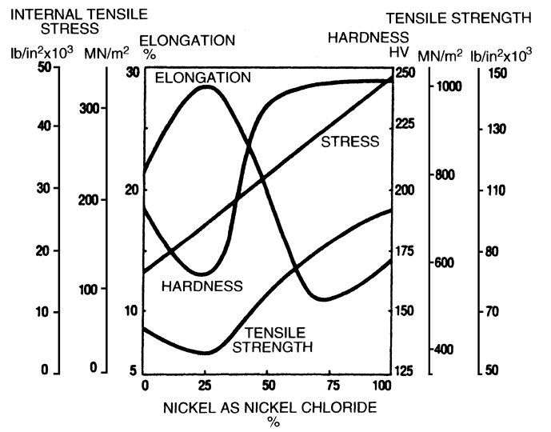
FIGURE 3.5 Influence of chloride concentration on the elongation, internal stress, hardness, and tensile strength of nickel electrodeposited from Watts-type solutions at pH 3.0, 55C, and 5 Adm2 [80].

Slide 32
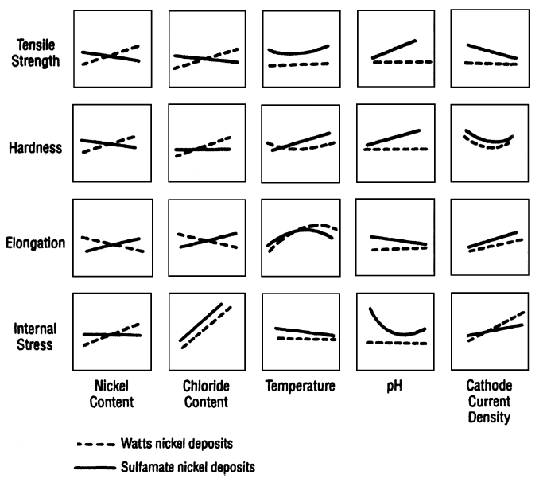
FIGURE 3.6 Qualitative effects of operating conditions on the properties of nickel electrodeposited from Watts and sulfamate solutions.

Slide 33
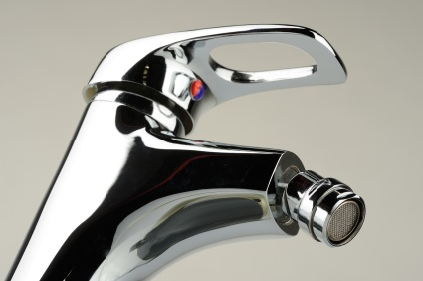
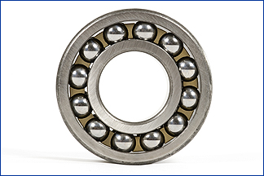
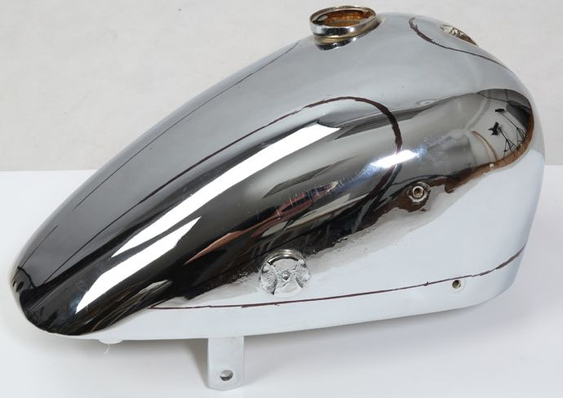
Chromium Electroplating

Slide 34
جدول ۱ – نمونه ای از ضخامت توصیه شده پوشش کرم سخت قطعات معین
قطعه | فلز پایه | ضخامت پوشش
چاپگر کامپیوتر قطعات موتورهای جت قالبهای پلاستیک راهنما و غلطک های نساجی رینگ پیستون ساچمه ها و سوپاپ های ساچمه ای ریز سنجها سیلندر میل لنگ ابزارهای برش قالبهای شکل دهی و کششی گیج لوله های تفنگ سیلندرهای هیدرولیکی پین غلتکها | فولاد کربنی آلیاژهای پایه نیکل، فولادهای مقاوم فولاد ابزاری فولاد فولاد یا چدن برنج یا فولاد فولاد چدن فولاد فولاد ابزاری فولاد فولاد فولاد فولاد فولاد فولاد | ۲۵ ۱۸۰ – ۷۵ ۱۳ – ۵ ۱۰۰ – ۵ ۲۵۰ – ۱۵۰ ۱۳ – ۷٫۵ ۱۳-۷٫۵ ۲۵۰ ۲۵۰ ۱٫۳ ۲٫۵ ۱۲۵ ۲۵ ۱۳ ۱۳ ۲۵۰-۱۳
محلول : اسید کرمیک ، آب ، اسید سولفوریک (نسبت اسید کرومیک به اسید سوفلوریک صد به یک است )
آند : از جنس سرب آنتیموان (۹۳ درصد سرب ، ۷ درصد آنتیموان ) یا آلیاژ سرب – قلع (۹۳ درصد سرب ، ۷ درصد قلع)

Slide 35
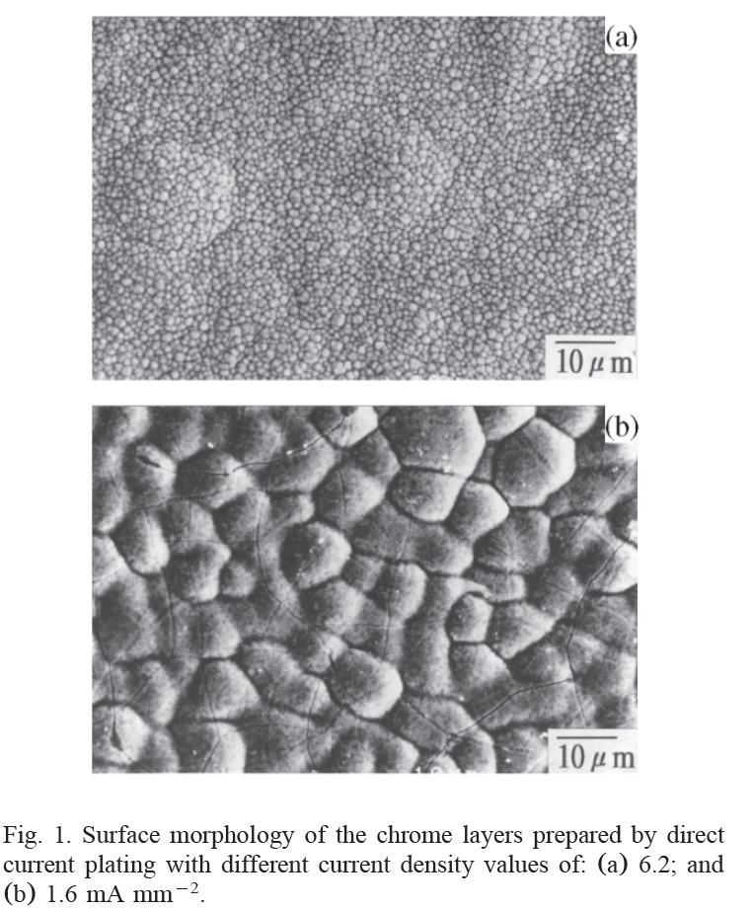

Slide 36
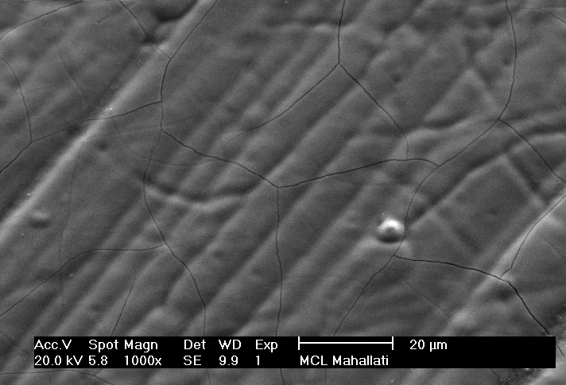
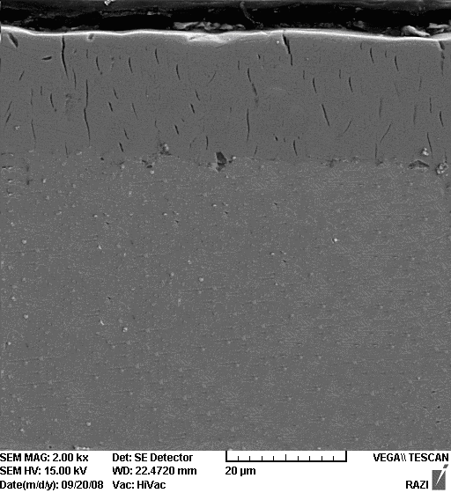
Chromium Electroplating
حمام حاوی محلولCrO₃ (180gr/lit) + H₂SO₄(10gr/lit) +H₂O با دانسیته جریان A/dm² 25 در دمای C˚60-55 به مدت یک ساعت

Slide 37
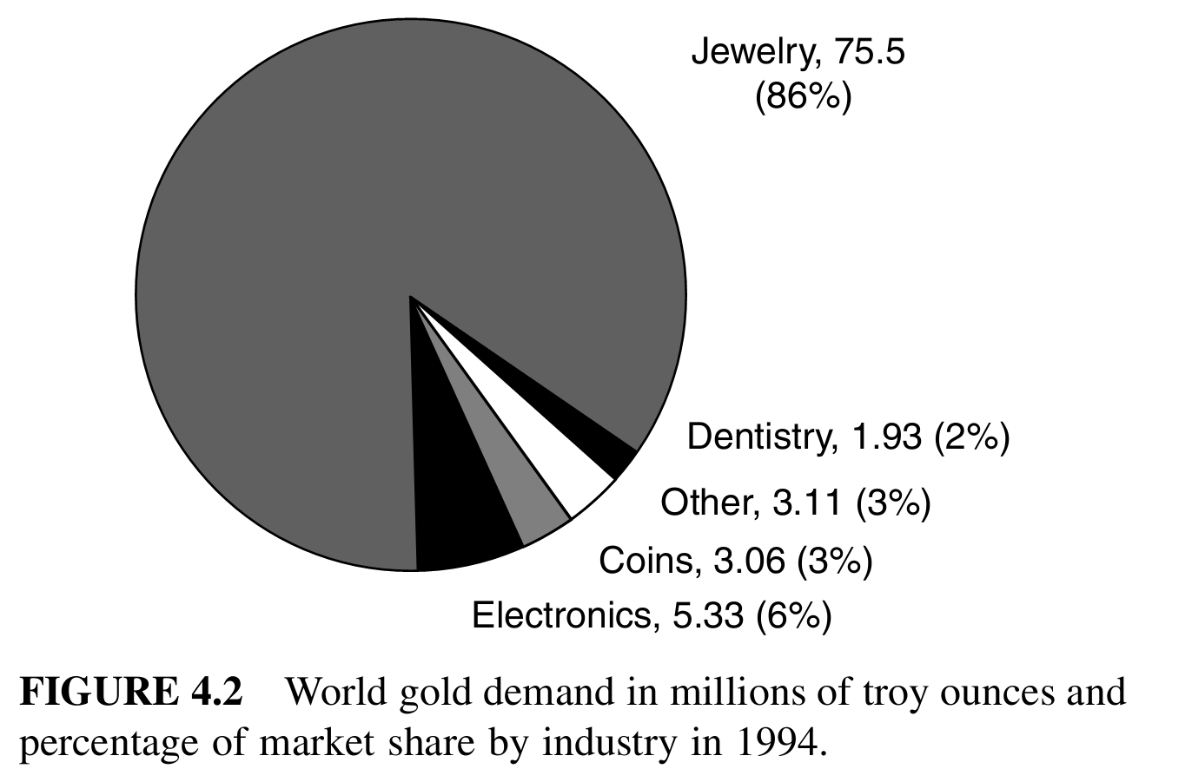
Gold Electroplating
مصارف طلا در صنایع مختلف

Slide 38
Gold Electroplating
طلا کاربرد زیادی در صنایع الکترونیک دارد:
هدایت الکتریکی و حرارتی بالا
مقاومت در برابر سایش
نجیب بودن آن مانع از تشکیل لایه اکسیدی روی سطح می شود

Slide 39
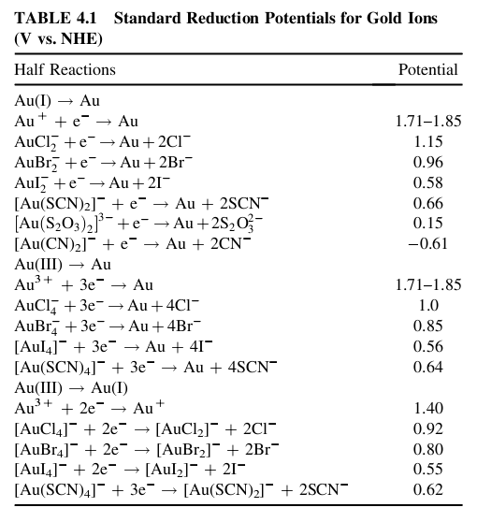
Gold Electroplating

Slide 40
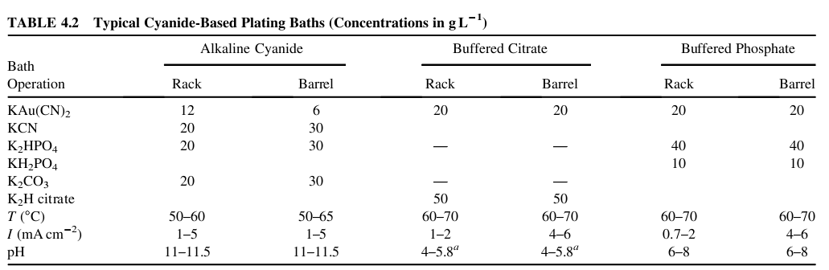
Gold Electroplating

Slide 41
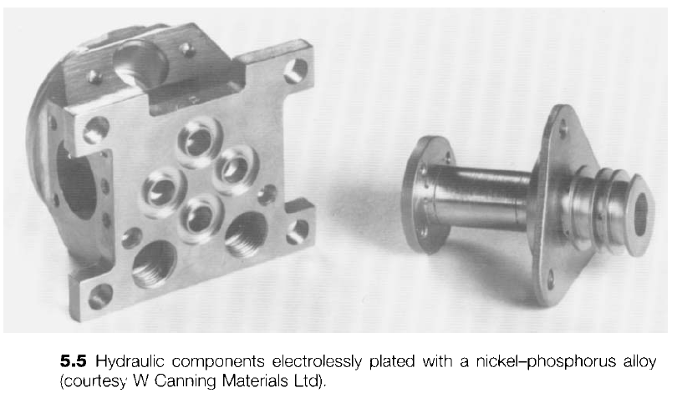
Electroless plating

Slide 42
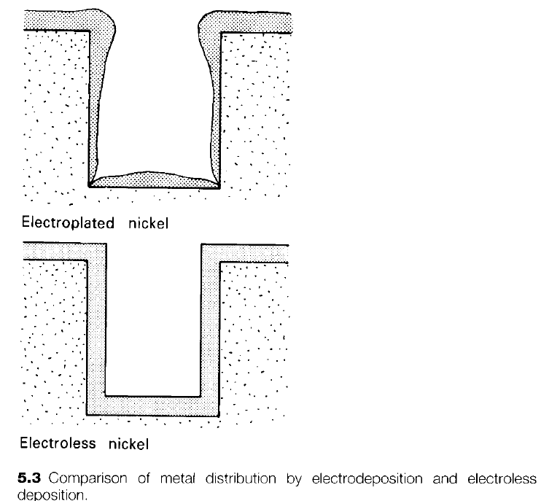

Slide 43
Electroless plating
عوامل تشکیل دهندة حمام های الکترولس نیکل
1- منبع تامین کننده یون نیکل: کلرید نیکل، سولفات نیکل و استات نیکل (Ni(CH₃CO₂)₂)
2- عامل احیاء کننده: تامین الکترون های لازم برای احیاء نیکل: آمینو بوران، بوروهیدرید سدیم, هیدرازین و هیپو فسفیت سدیم NaH2PO2
1. Sodium borohydride, NaBH4—in the bath pH range of 12–14
2. Dimethylamine borane, (DMAB) (CH3)2NHBH3—in the pH range of 6–10
3. Hydrazine, N2H4.H2O—in the pH range of 8–11
موارد 1 و2: تولید پوشش Ni-B
مورد 3: تولید پوشش Ni-N

Slide 44
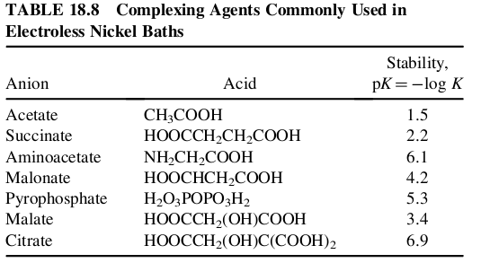
Electroless plating
عوامل تشکیل دهندة حمام های الکترولس نیکل
3- عامل کمپلکس کننده: حمام های الکترولس پایداری کمی دارند. بنابراین با توجه به قیمت بالای آن ها و جلوگیری از تجزیه محلول آبکاری و همچنین کنترل واکنش بطوریکه واکنش فقط بر روی سطح فعال زیرلایه صورت گیرد (جلوگیری از افزایش یون نیکل در محلول) از کمپلکس کننده ها استفاده می شود: اسیدهای آلی مانند سیتریک (C6H8O7)، استیک، لاکتیک، گلیکولیک و ترکیباتی مانند گلیسین و نمک های سدیم

Slide 45
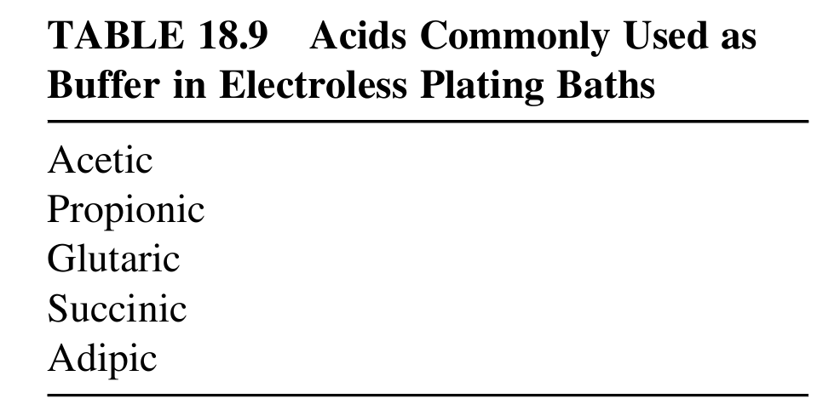
Electroless plating
عوامل تشکیل دهندة حمام های الکترولس نیکل
4- ترکیب بافری: برای جلوگیری از تغییرات pH و ثابت نگه داشتن شرایط کاری و خواص پوشش: نمک های سدیم یا پتاسیم، اسید استیک
CH₃COOH
CH₃CH₂COOH
C₅H₈O₄
C₄H₆O₄
C₆H₁₀O₄

Slide 46
Electroless plating
عوامل تشکیل دهندة حمام های الکترولس نیکل
5- پایدار کننده ها: جهت کنترل سرعت آبکاری بر روی سطوح فعال استفاده می شوند. گاهی در اثر وجود ذرات جامد کلوئیدی مثل غبار و یا افزایش غلظت ارتوفسفید به بیش از حد حلالیت، محلول الکترولس تجزیه می شود. جهت جلوگیری از این امر، به محلول پایدار کننده افزوده می شود. این مواد جذب سطح ذرات کلوئیدی شده و از احیاء نیکل بر سطح آنها جلوگیری می کنند. مانند نمک فلزات سنگین سرب، بیسموت، قلع و کادمیم و یا آنیون های آلی مانند مولیبدات ها و بورات ها و یا ترکیبات گوگرد
6- تنظیم کننده pH: اسیدسولفوریک، آمونیاک، سود
7- شتاب دهنده ها: با تضعیف باند بین هیدروژن و فسفر در مولکول هیپوفسفیت امکان رها شدن و جذب آن را بر سطح زیرلایه فعال فراهم می سازند و در نتیجه به فرایند رسوب الکترولس شتاب بیشتری می دهند. مانند سوکسینیک اسید (C4H6O4)
8- مواد افزودنی:
ترکننده ها (تسهیل ازاد شدن حبابب هیدروژن از روی سطح)، براق کننده ها، افزایش سرعت پوشش دهی، افزایش سختی پوشش و ...

Slide 47
Electroless plating
واکنش های جزئی فرایند رسوب
H₂PO₂⁻ + H₂O ⟷ H₂PO₃⁻ + 2H_{ads}
Ni²⁺ + 2H_{ads} ⟷ Ni° + 2H⁺
2H_{ads} ⟷ H₂
H₂PO₂⁻ + H₂O ⟷ H₂PO₃⁻ + H₂
H₂PO₂⁻ + H_{ads} ⟷ H₂O + OH⁻ + P
3H₂PO₂⁻ ⟷ H₂PO₃⁻ + 2OH⁻ + 2P

Slide 48
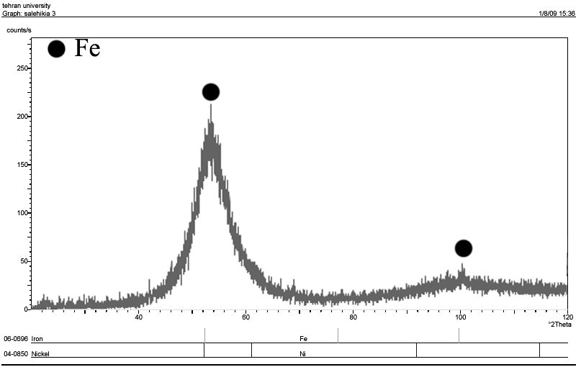

ساختار
Wt % | Element
90.07 | Ni
9.93 | P
100.00 | Total
الگوی پراش پرتو ایکس پوشش الکترولس کامپوزیتی Ni-P-(4g/l)B₄C با متوسط اندازه ذره 1 میکرومتر قبل از عملیات حرارتی.
الگوی پراش پرتو ایکس پوشش الکترولس کامپوزیتی Ni-P-(4g/l)B₄C با متوسط اندازه ذره 1 میکرومتر پس از عملیات حرارتی به مدت یک ساعت و در دمای ºC 400.

Slide 49

حمام های الکترولس Ni-P: 1. حمام های اسیدی، 2. حمام های قلیایی
2
کمپلکس کننده
کمپلکس کننده
کمپلکس کننده
شتاب دهنده
کمپلکس کننده
بافر
کمپلکس کننده
پایدارکننده

Slide 50
Electroless plating
حمام های قلیایی Ni-P
پایداری بیشتر نسبت به حمام های اسیدی
سرعت پوشش دهی پایین
دمای پایین پوشش دهی
حمام های اسیدی Ni-P
میزان فسفر پوشش های حمام های اسیدی بیشتر از حمام های قلیایی است. در نتیجه حمام های اسیدی نسبت به حمام های قلیایی مقاومت به خوردگی بهتری دارند.
در اکثر این حمام ها دمای مورد نیاز برای پوشش دهی بهینه حدود C° 90 است، از این رو نگهداری این حمام ها نسبتاً مشکل است.
تبخیر محتویات حمام به دلیل دمای زیاد حمام و عدم توانایی در پوشش دادن برخی از مواد پلیمری

Slide 51


